Slide 1
<無毒有我-花蓮縣校園防制學生藥物濫用防毒簡報>

Slide 2
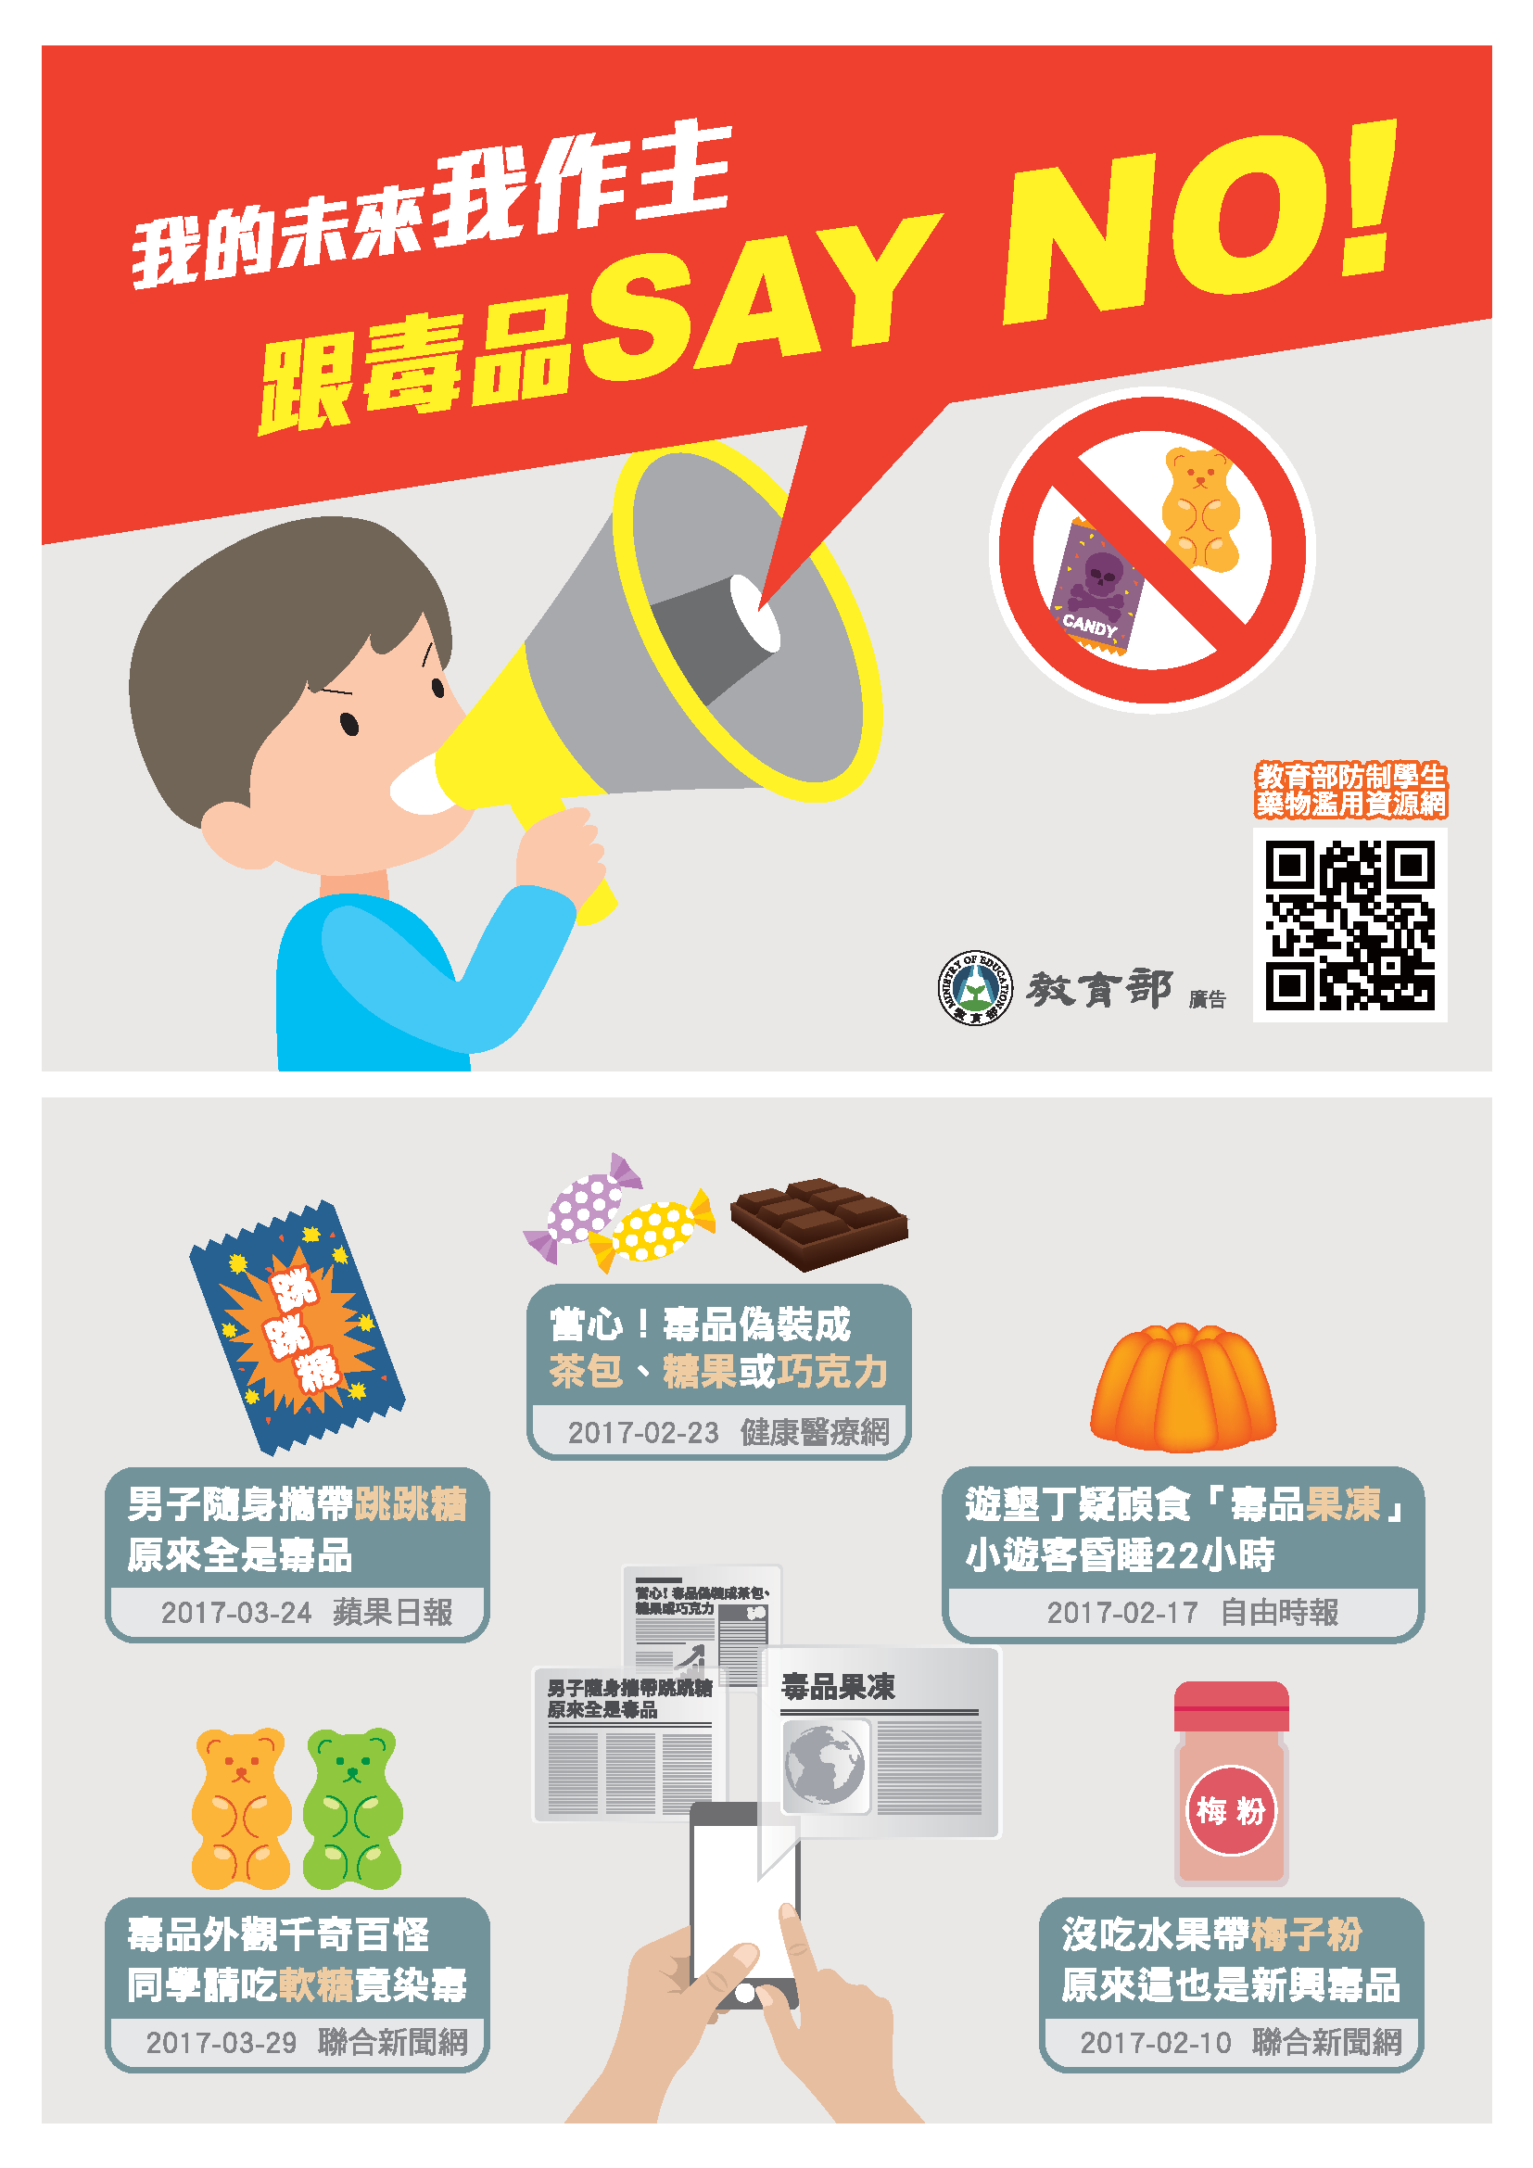
毒品相關新聞事件

Slide 3


Slide 4
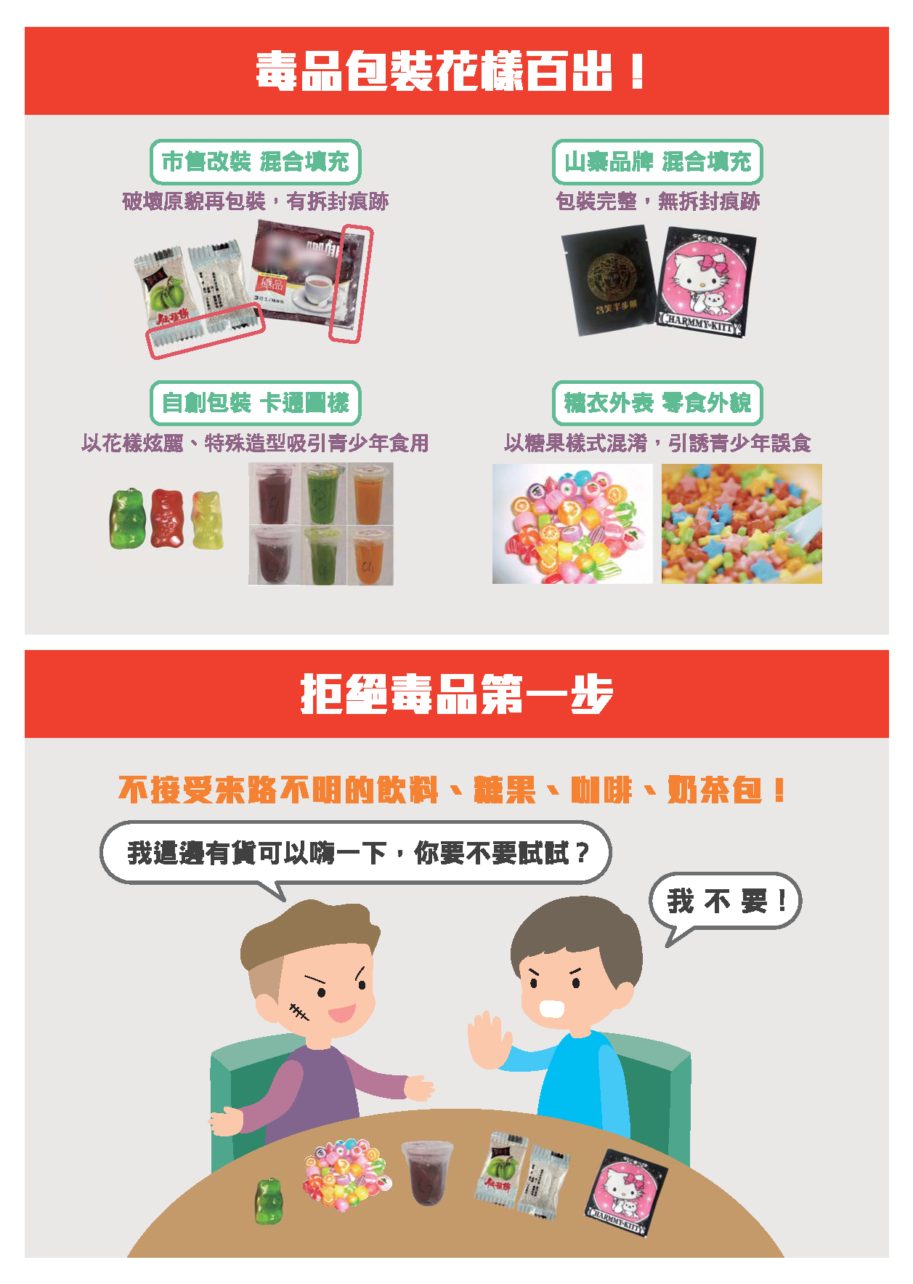

Slide 5
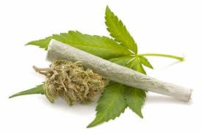
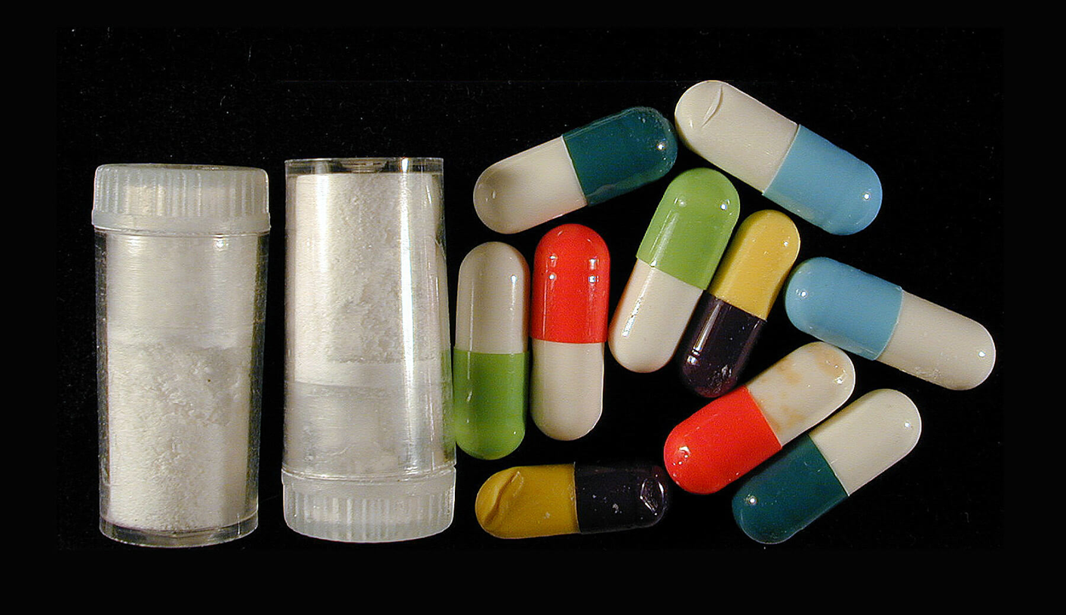
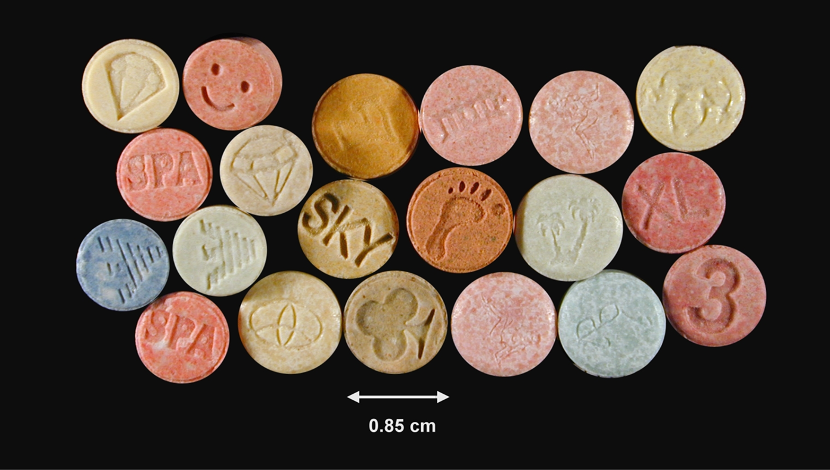
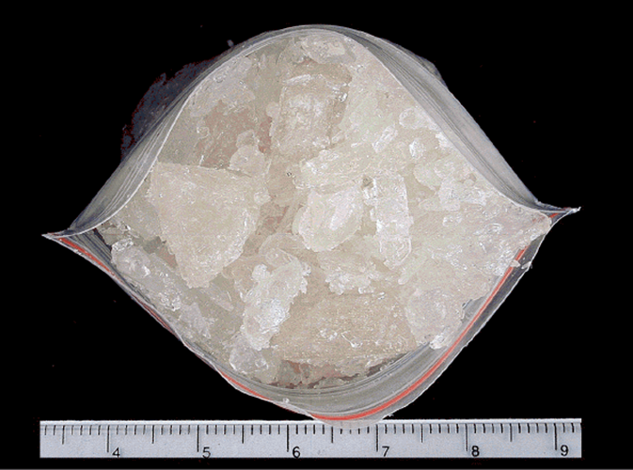
常 見 的 毒 品(國中以上)
大 麻
K他命
搖頭丸
安非他命
Notes:
常見濫用藥物以K他命、安非他命及搖頭丸為主，而近年 出現的新興毒品如：喵喵、浴鹽等也有增加趨勢，且常有多 種藥物混合使用情形。

Slide 6
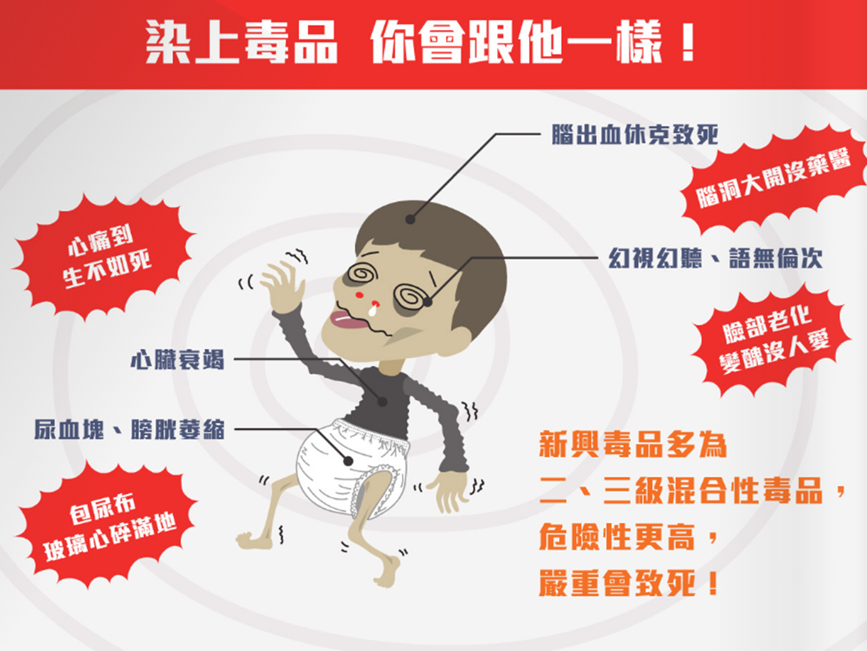
相簿
毒品的危害與染毒後遺症
由 user

Slide 7

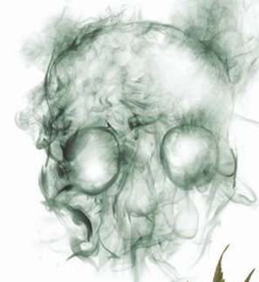

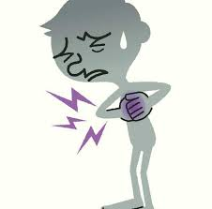
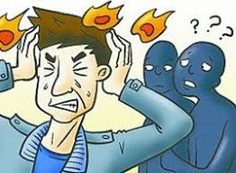


心跳加快
呼吸系統疾病
記憶、學習力
受損
情緒異常
幻覺、妄想

Slide 8
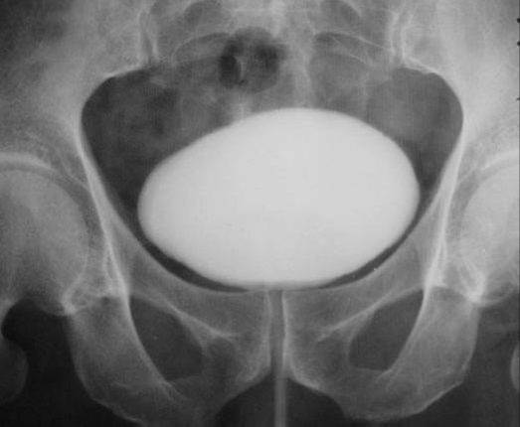
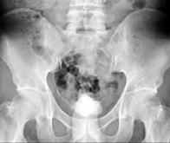
拉K一時 • 尿布一世
哈密瓜般大的膀胱萎縮成乒乓球大小

Slide 9
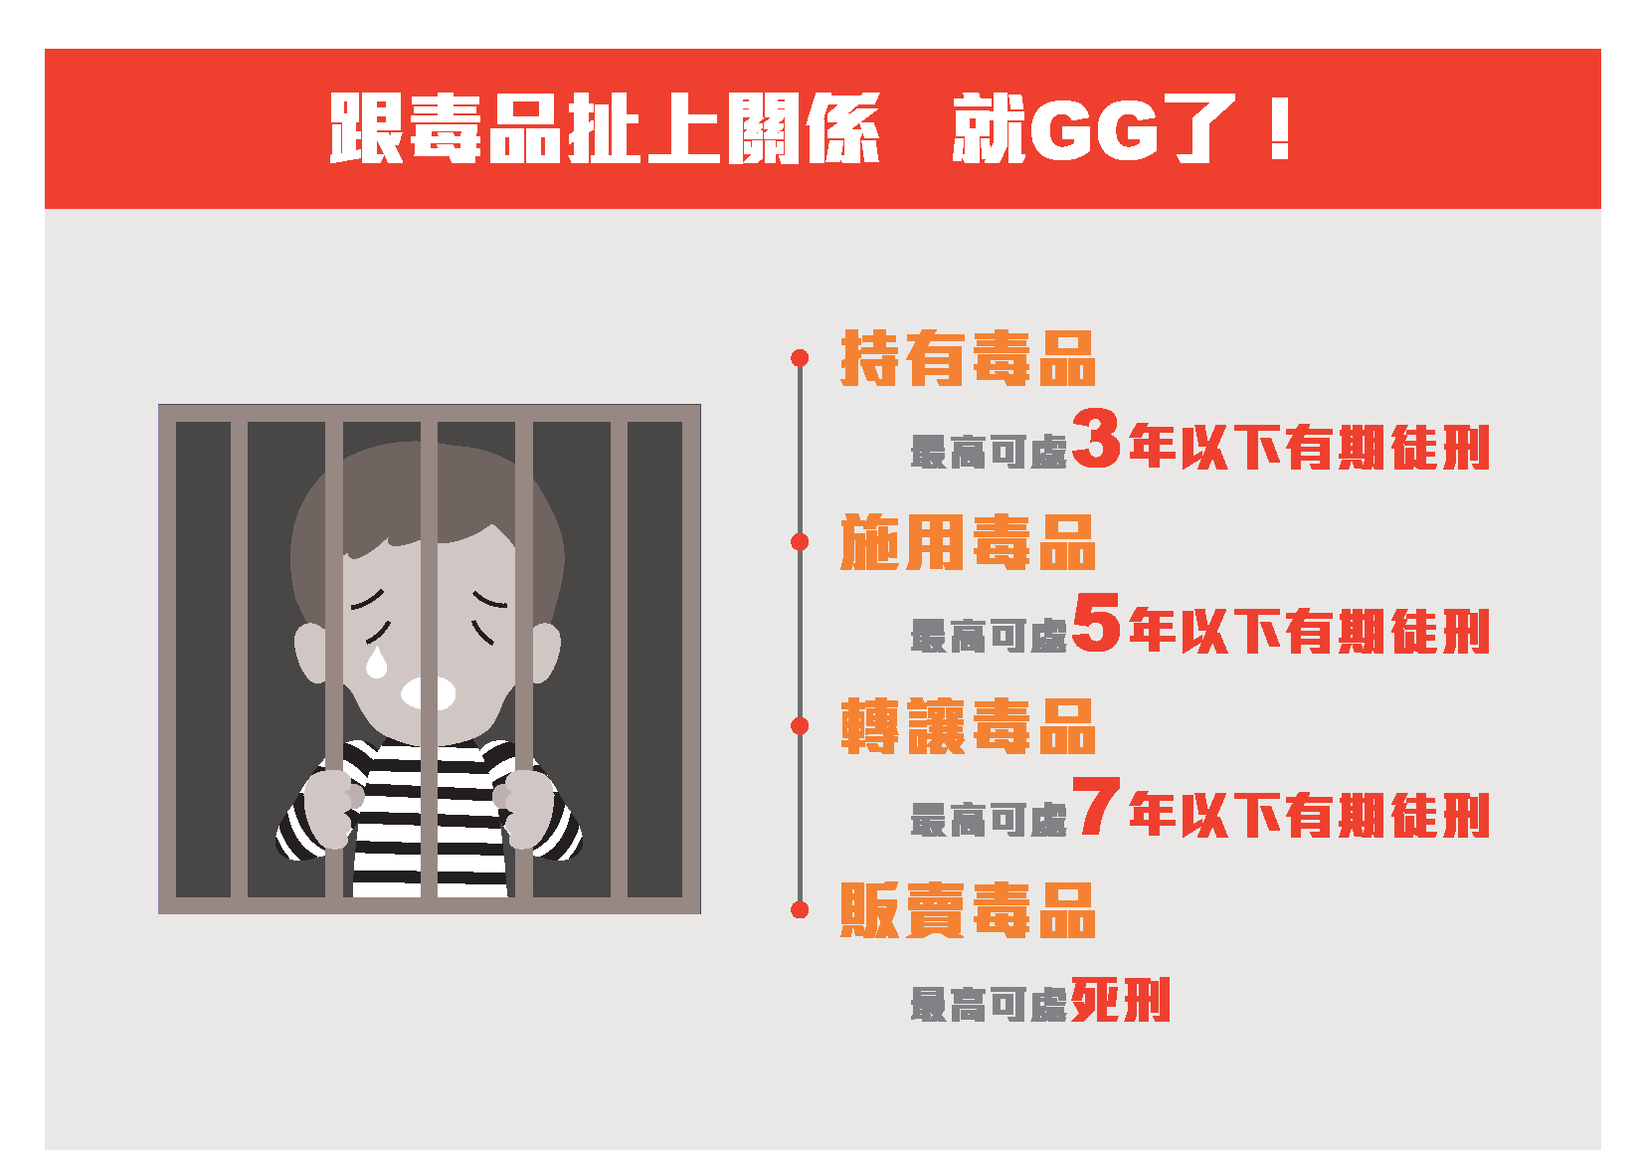
毒品危害防制條例

Slide 10
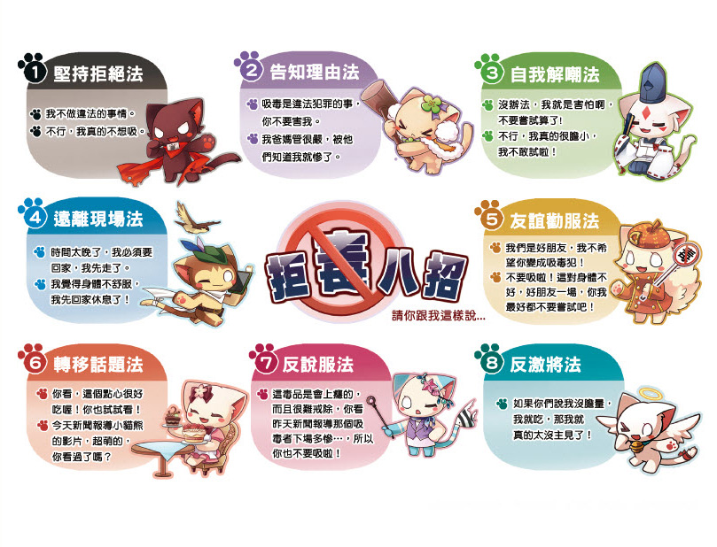
相簿
由 user

Slide 11
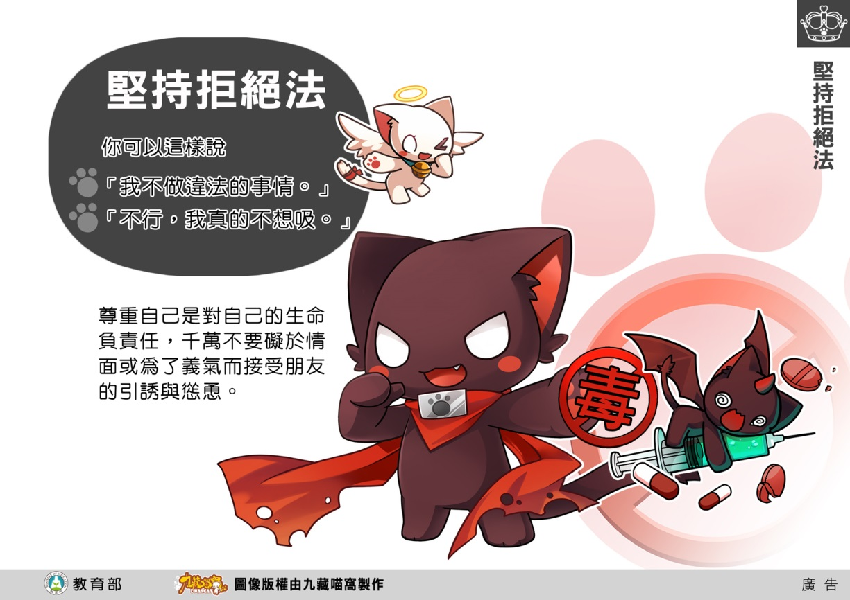

Slide 12
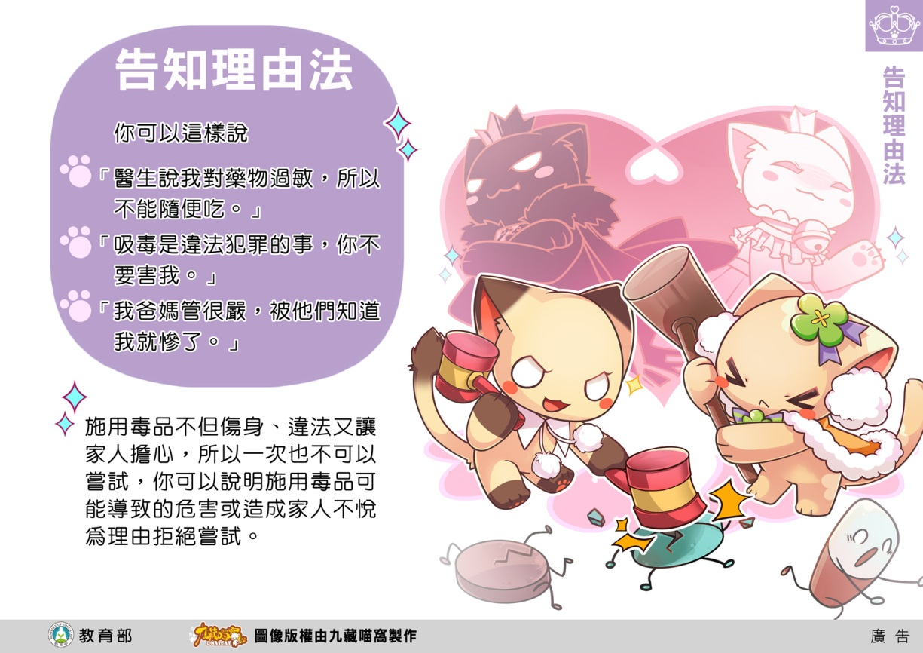

Slide 13
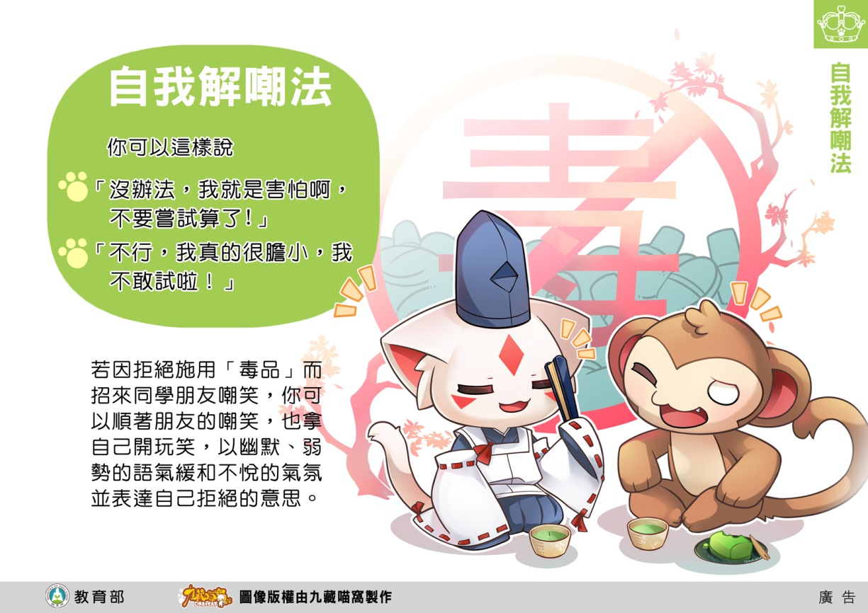

Slide 14
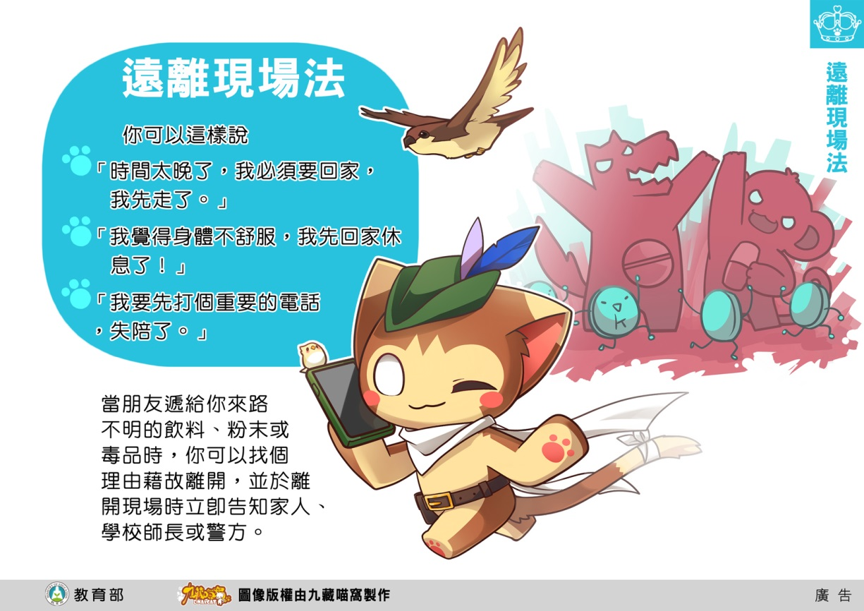

Slide 15
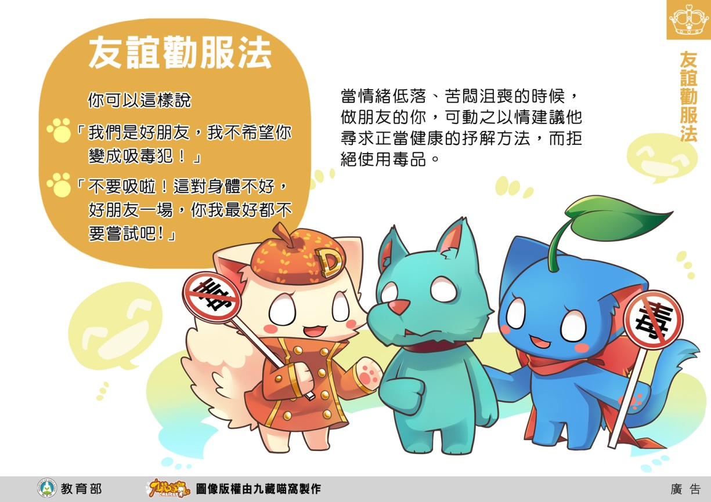

Slide 16
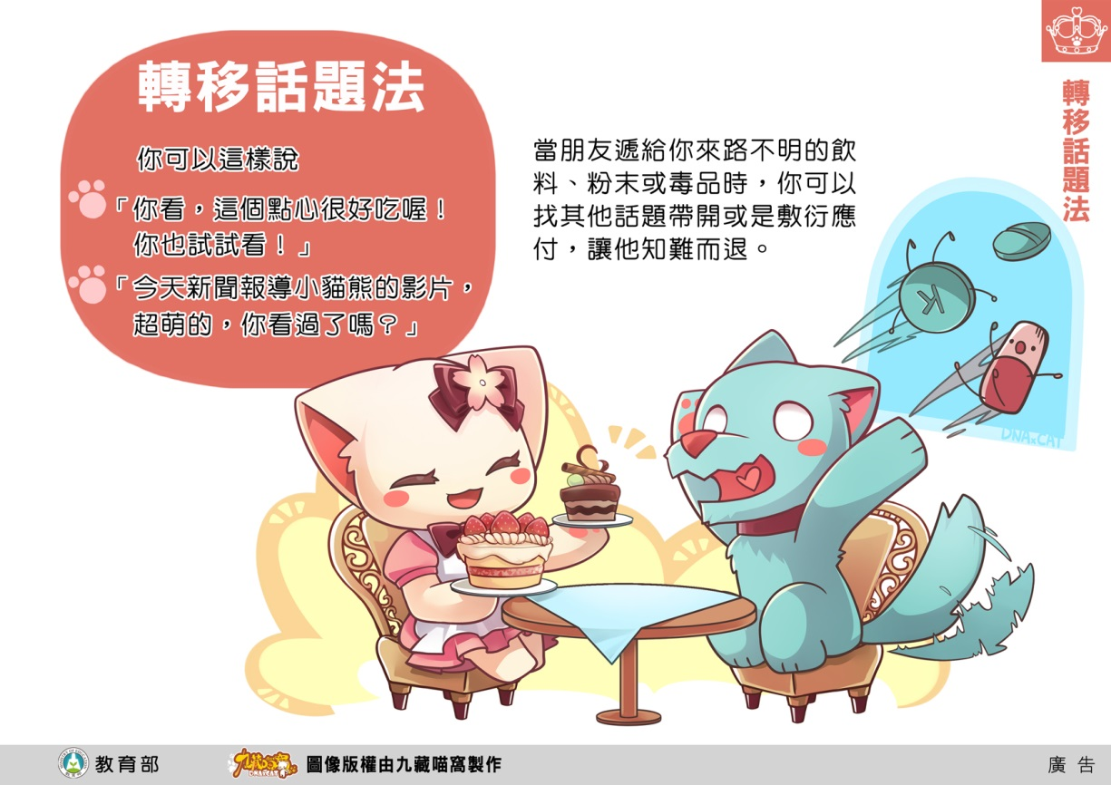

Slide 17
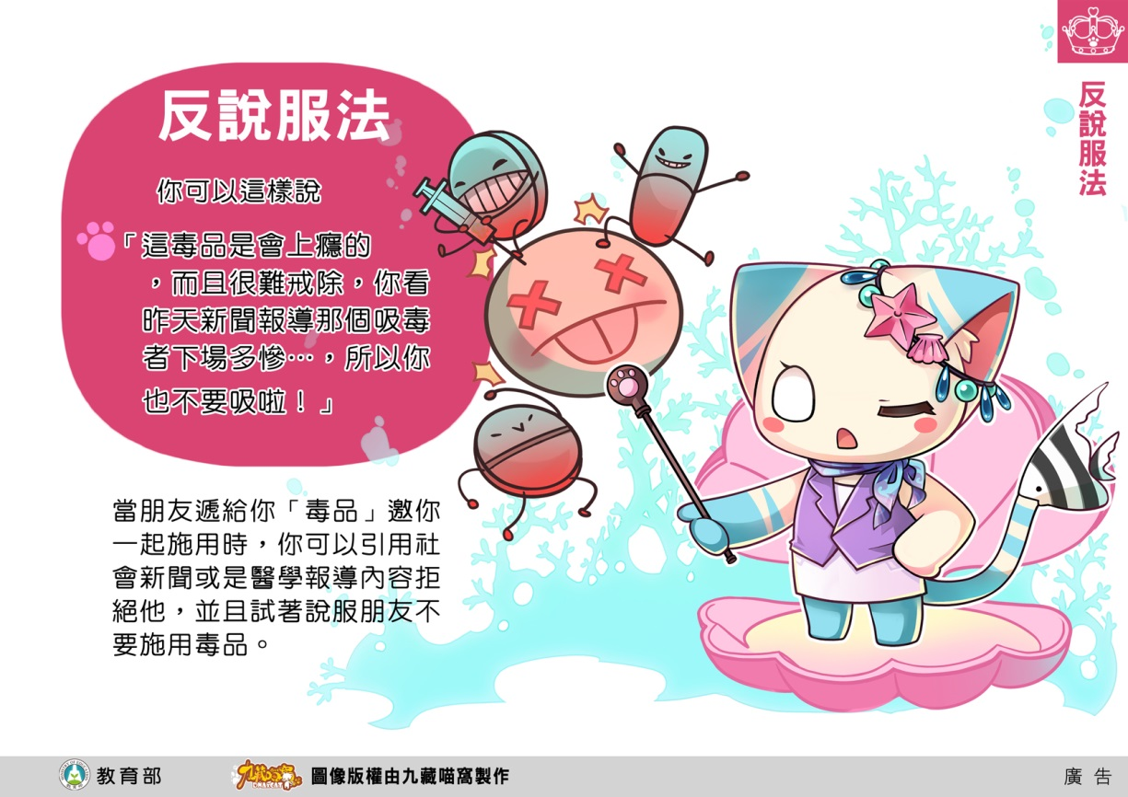

Slide 18
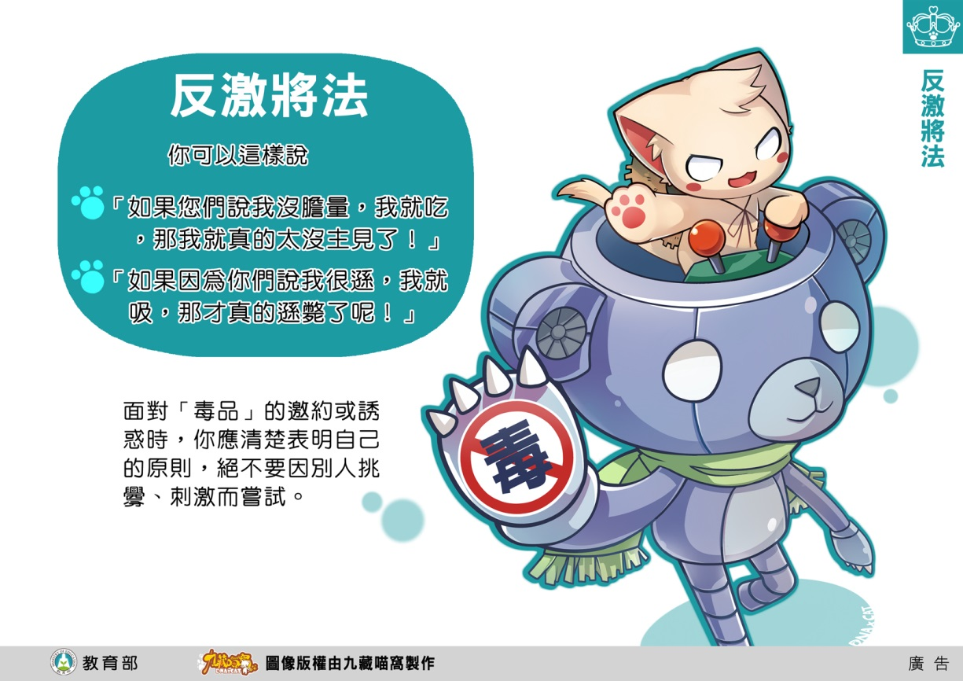

Slide 19
反毒專線
0800-770-885
【0800-請請你-幫幫我】

Slide 20
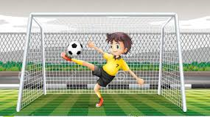
防毒守門員

Slide 21


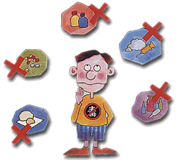
1.不因好奇試用毒品

Slide 22
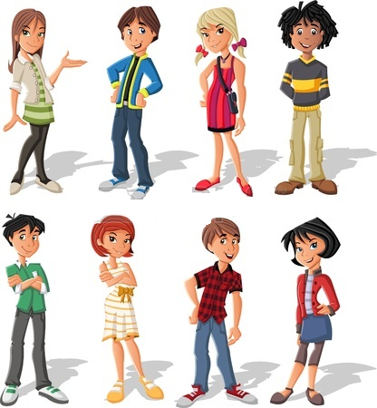

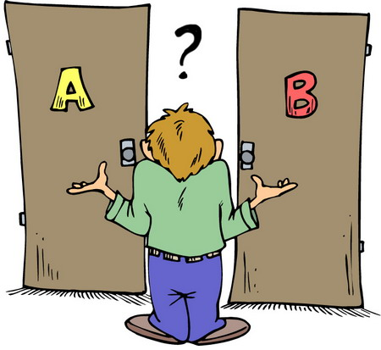
2.謹慎交友

Slide 23




3.遠離是非場所

Slide 24





4.不接受他人委託，攜帶物品

Slide 25


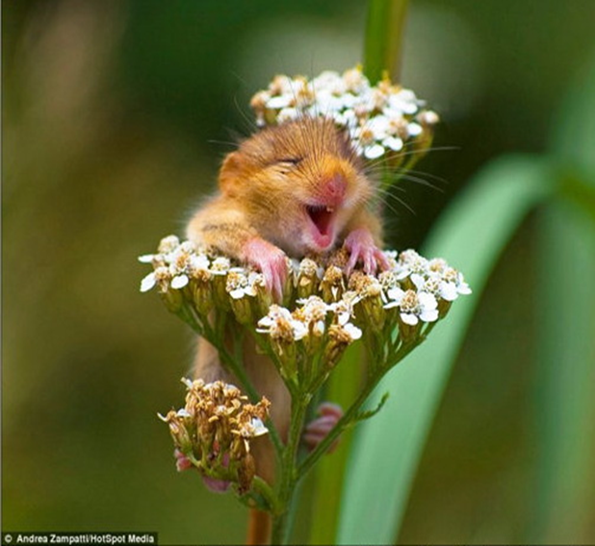

5.有正確情緒紓解的方法
吸氣~~ 吐氣~~

